Slide 1

C프로그래밍 (CSE2035) (실습18. Derived types-enumerated, structure, and union)
C 프로그래밍
Sungwon Jung, Ph.D.
Dept. of Computer Science and Engineering
Sogang University
Seoul, Korea

Slide 2
제출 형식
제출 메일 : 2015cprogramming02@gmail.com
메일 제목 : [실습18]학번_이름 : [실습18]20141234_홍길동
첨부 파일 : [실습18]학번_이름 .zip
( 각 소스 파일은 cp실습번호_학번_p문제번호.c)
예를 들어, 실습1의 문제 2번 소스 : cp1_20141234_p2.c
4. 제출 기한 : 실습 다음 날 23:59 까지 (기한 내 제출 못할 시 0점)
5. 각 문제에 해당 멘토들에게 , 실습결과를 확인 받고서 제출
COPY X

Slide 3
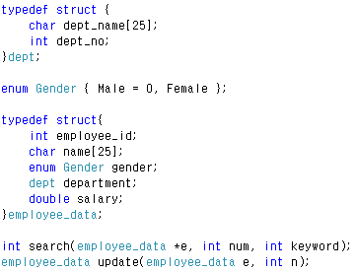
Practice 1
■ 한 회사의 직원들의 정보를 저장할 수 있는 구조체를 다음과 같이 저장한다.
■ 제한 조건
- 결과는 main 함수 내에서 출력하도록 한다.
- 함수의 원형은 다음과 같다.
- 전역변수 사용 금지
Int employee_id; // 직원 ID
char name[40]; // 직원 이름
enum Gender gender; // 성별 (Male = 0, Female = 1)을 가지는 enum
dept department; // 직원이 속한 부서에 대한 struct이다.
double salary; // 직원의 월급

Slide 4
Practice 1
■ 프로그램이 시작되면 input file로부터 정보들을 파일 포인터를 이용하여 읽어온다.
※ Input file : 18_input.txt
■ Input file 내에는 n명에 대한 id / name / gender / department / department_no / salary 순으로 저장되어 있다.
■ Input file에서 읽어 들인 내용으로, 직원의 정보에 대한 예는 다음과 같다.
■ 직원들의 정보를 이용해서 해당 직원이 존재하는지 검색하고 해당 직원의 정보를 업데이트 할 수 있도록 한다. 직원의 정보를 업데이트 할 때는 department_no를 활용하여 부서명과 해당 부서 번호를 변경한다.
26
20121053 / Natalie Lewis / Male / FINANCE / 01 / 3000
20131918 / Chloe Christian / Male / SALES / 02 / 3540
20131317 / Emolys Evans / Male / SALES / 02 / 2630
…
employee_data e1 = {20121053, “Natalle Lewis”, Male, {FINANCE, 1}, 3000}

Slide 5
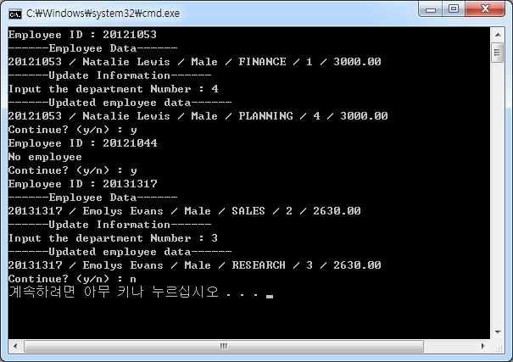
Practice 1
프로그램 실행 예시)

Slide 6
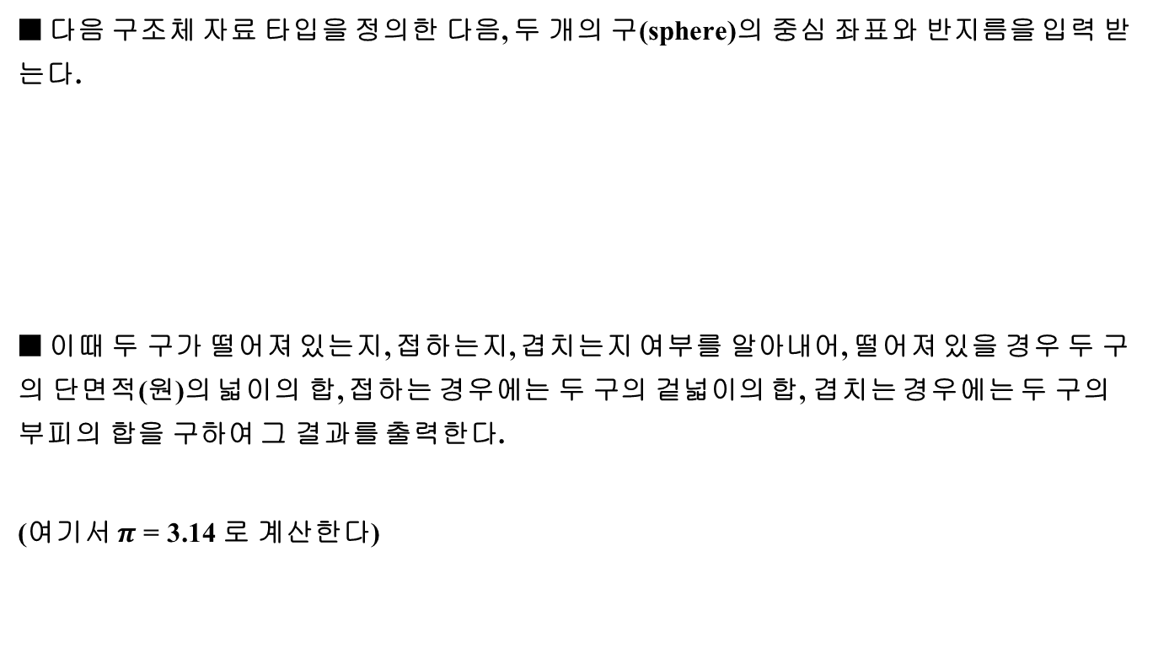
Practice 2
■ 다음 구조체 자료 타입을 정의한 다음, 두 개의 구(sphere)의 중심 좌표와 반지름을 입력 받는다.
■ 이때 두 구가 떨어져 있는지, 접하는지, 겹치는지 여부를 알아내어, 떨어져 있을 경우 두 구의 단면적(원)의 넓이의 합, 접하는 경우에는 두 구의 겉넓이의 합, 겹치는 경우에는 두 구의 부피의 합을 구하여 그 결과를 출력한다.
(여기서 $π$ = 3.14 로 계산한다)
double x; // 구의 x좌표
double y; // 구의 y좌표
double z; // 구의 z좌표
double r; // 구의 반지름

Slide 7

Practice 2
■ 제한 사항
- 결과는 main 내에서 출력하도록 한다.
- 함수의 원형은 아래와 같다.
- 전역변수 사용 금지
- 결과의 출력은 소수점 2자리까지만 한다.

Slide 8
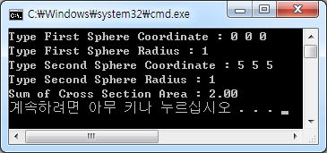
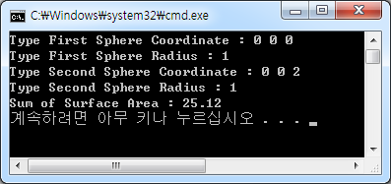
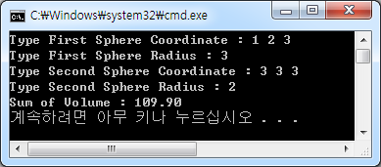
Practice 2
프로그램 실행 예시)

